Slide 1
HobbyShop
YZB005 – İnternet Programlama
Sena Yağmur Yavaş
20231763

Slide 2
Problem Tanımı
• Küçük işletmeler için uygun e-ticaret sistemlerinin yetersiz olması
• Ürün ve sipariş işlemlerinin çoğunlukla manuel yürütülmesi
• Kullanıcıların ürünlere hızlı erişimde zorluk yaşaması
• Sipariş takibi ve yönetim süreçlerinin karmaşık olması
• Kullanıcı dostu ve yönetilebilir bir sisteme ihtiyaç duyulması

Slide 3
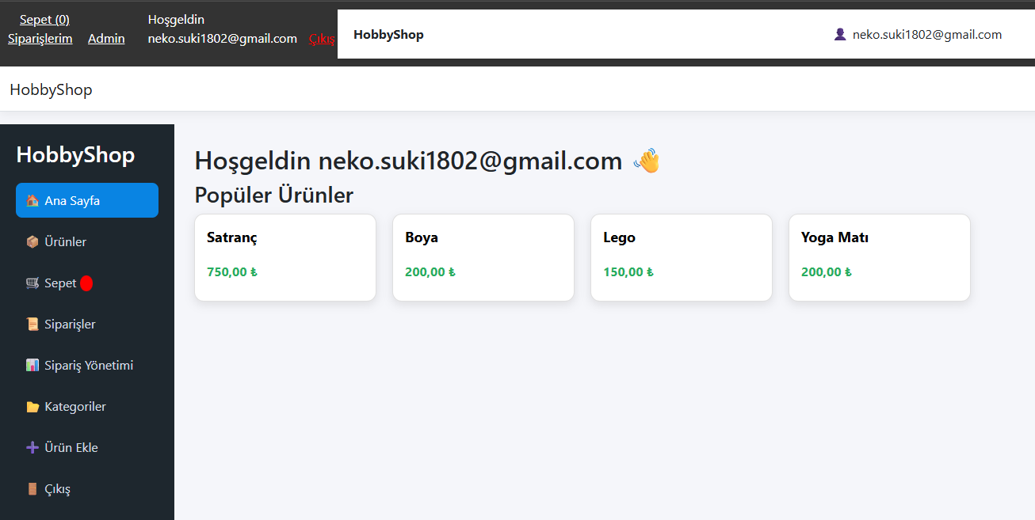
Projenin Amacı
• Kullanıcıların ürünleri çevrim içi inceleyebilmesini sağlamak
• Ürünlerin sepete eklenebilmesi ve sipariş oluşturulabilmesi
• Yönetici için ürün ve sipariş yönetim paneli oluşturmak
• Kullanıcı dostu ve modern bir arayüz geliştirmek
• Temel e-ticaret ihtiyaçlarını karşılayan bir sistem oluşturmak

Slide 4
Sistem Tasarımı
Kullanıcı → Web Arayüzü → ASP.NET Core MVC → SQL Server
• MVC mimarisi kullanılmıştır
• Controller yapısı kullanıcı işlemlerini yönetmektedir
• View katmanı kullanıcı arayüzünü oluşturmaktadır
• Model katmanı veritabanı işlemlerini temsil etmektedir
• Veriler SQL Server veritabanında saklanmaktadır
Kullanıcı
Web Arayüzü
ASP.NET Core MVC
SQL Server

Slide 5
Veri Tabanı Tasarımı
Kullanılan Temel Tablolar:
• Users
• Products
• Categories
• Orders
• OrderDetails
Tablolar arasında ilişkisel veritabanı yapısı kullanılmıştır
Veriler SQL Server üzerinde saklanmaktadır
Users
Orders
OrderDetails
Products
Categories

Slide 6





Kullanılan Teknolojiler
Projede Kullanılan Teknolojiler
• ASP.NET Core MVC
• C#
• SQL Server
• HTML
• CSS
• Visual Studio

Slide 7

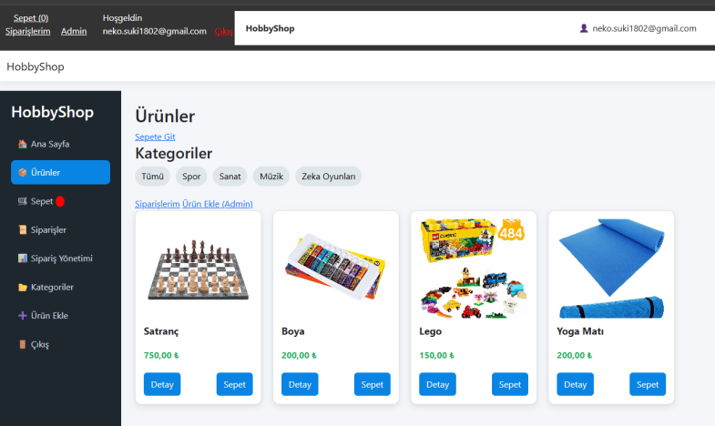
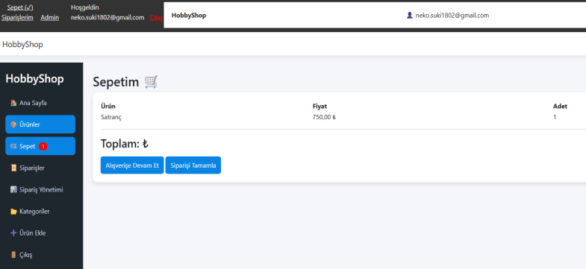
Kullanıcı Özellikleri
Kullanıcı İşlemleri
• Kullanıcı kayıt olma ve giriş yapma
• Ürünleri kategori bazlı görüntüleme
• Ürün detaylarını inceleme
• Ürünleri sepete ekleme
• Sipariş oluşturma
• Sipariş geçmişini görüntüleme

Slide 8
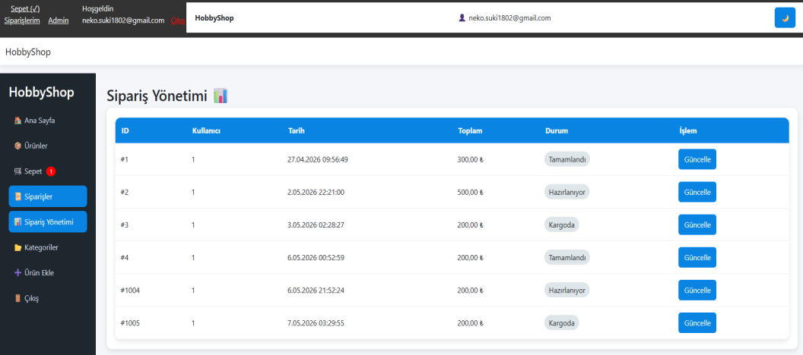
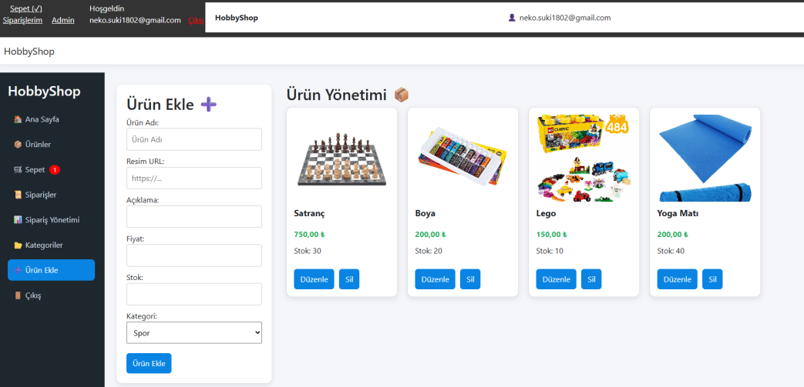
Yönetici Paneli
Yönetici İşlemleri
• Ürün ekleme, güncelleme ve silme
• Kategori yönetimi
• Siparişleri görüntüleme
• Sipariş durumlarını güncelleme
• Yönetim paneli üzerinden sistem kontrolü

Slide 9

Arayüz Tasarımı
Arayüz Tasarımı Özellikleri
• Modern ve kullanıcı dostu tasarım
• Sidebar menü yapısı
• Kart tabanlı ürün gösterimi
• Hover efektleri ve modern butonlar
• Düzenli ve erişilebilir sayfa yapısı
• Responsive tasarıma yakın yapı

Slide 10


Güvenlik ve Yetkilendirme
Güvenlik ve Yetkilendirme
• Kullanıcı giriş sistemi uygulanmıştır
• Session yapısı ile oturum yönetimi sağlanmıştır
• Giriş yapılmadan bazı sayfalara erişim engellenmiştir
• Yönetici işlemleri yetkilendirme ile sınırlandırılmıştır
• SQL sorgularında parametre kullanımı tercih edilmiştir

Slide 11
Gelecekte Planlanan Geliştirmeler
Gelecekte Planlanan Geliştirmeler
• Online ödeme sistemi entegrasyonu
• Kargo takip sistemi eklenmesi
• Ürün arama ve filtreleme sisteminin geliştirilmesi
• Favorilere ekleme özelliği
• Gelişmiş güvenlik ve kullanıcı doğrulama sistemleri

Slide 12
TEŞEKKÜRLER

